Slide 1
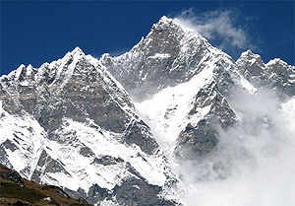
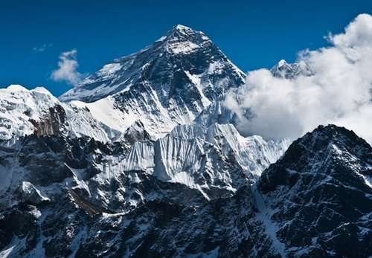
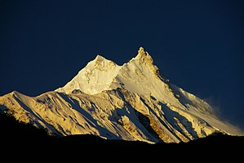
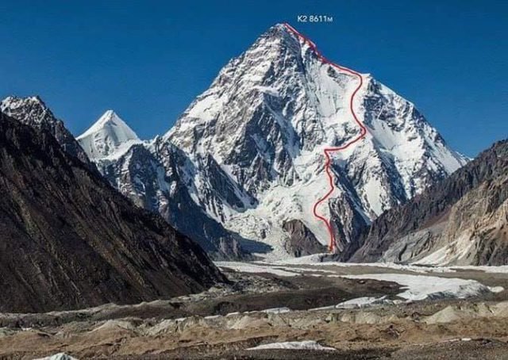
HIMALAJA, Mt. Everest
Poišči najvišje vrhove gora v Himalaji.
KARAKORUM, GORA K2

Slide 2
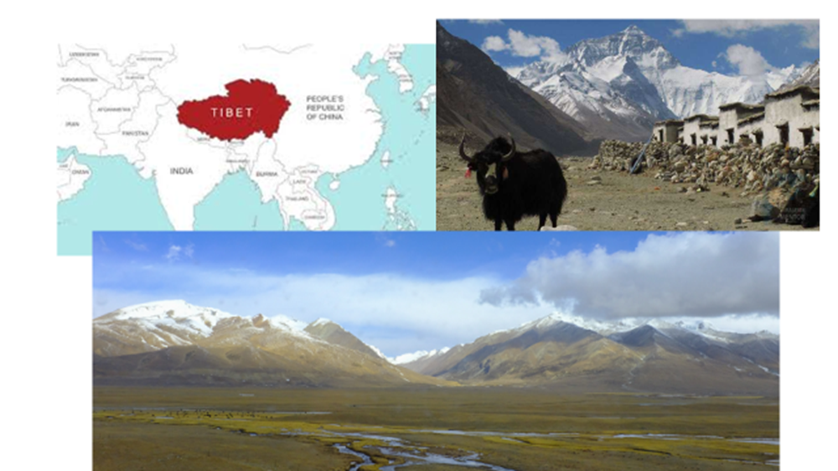
n
Katero govedo je doma na Tibetu?
Najvišje ležeča planota na svetu, nadmorska višina okrog 5000 m, nad njo se širijo vmesna gorstva.
Na zemljevidu poišči reke, ki izvirajo na Tibetu.

Slide 3
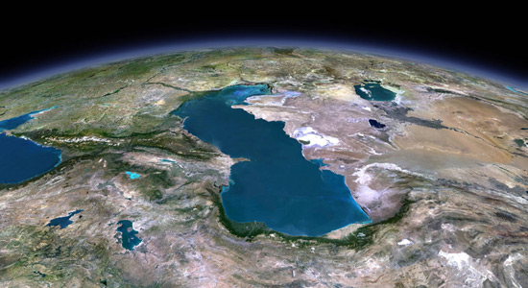
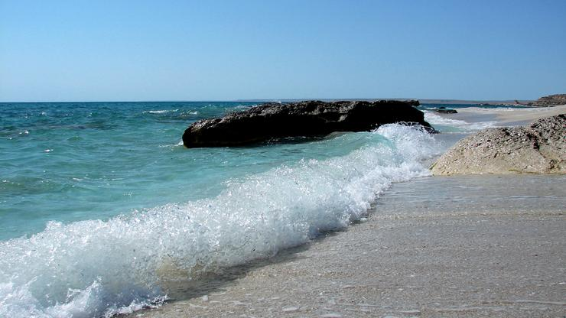
Največje jezero na svetu je Kaspijsko.
Nižavje ob njem je nižje od morskih gladin. Imenuje se Prikaspijsko nižavje. Poišči na zemljevidu.

Slide 4
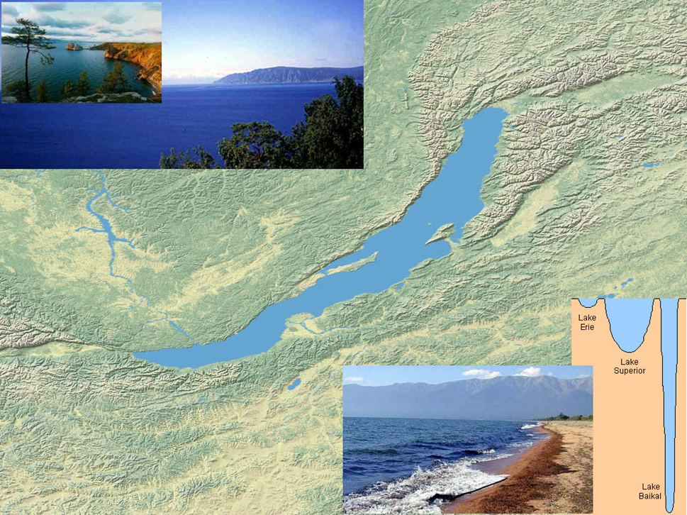
Najglobje jezero na svetu je Bajkalsko na jugu Sibirije. Poišči ga na zemljevidu in odčitaj njegovo globino.

Slide 5
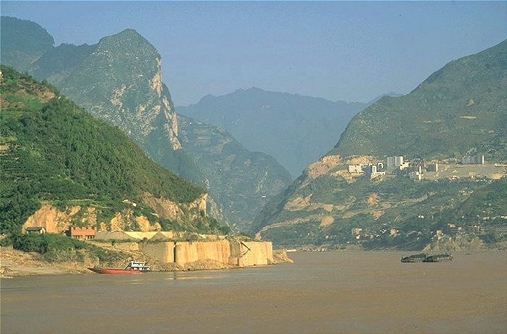
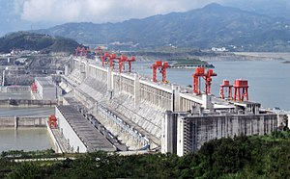
Na najdaljši reki Azije – Jangce – največji jez Treh sotesk - Juang Šaban, dolg je 2039 m in visok 185 metrov.
Poišči na zemljevidu na ozemlju Kitajske.

Slide 6
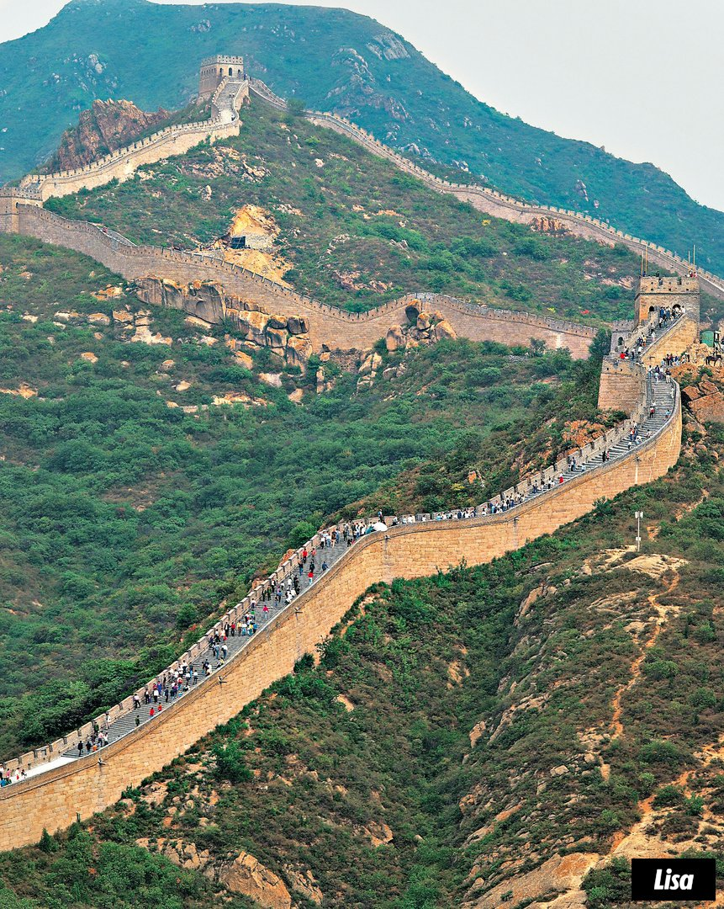
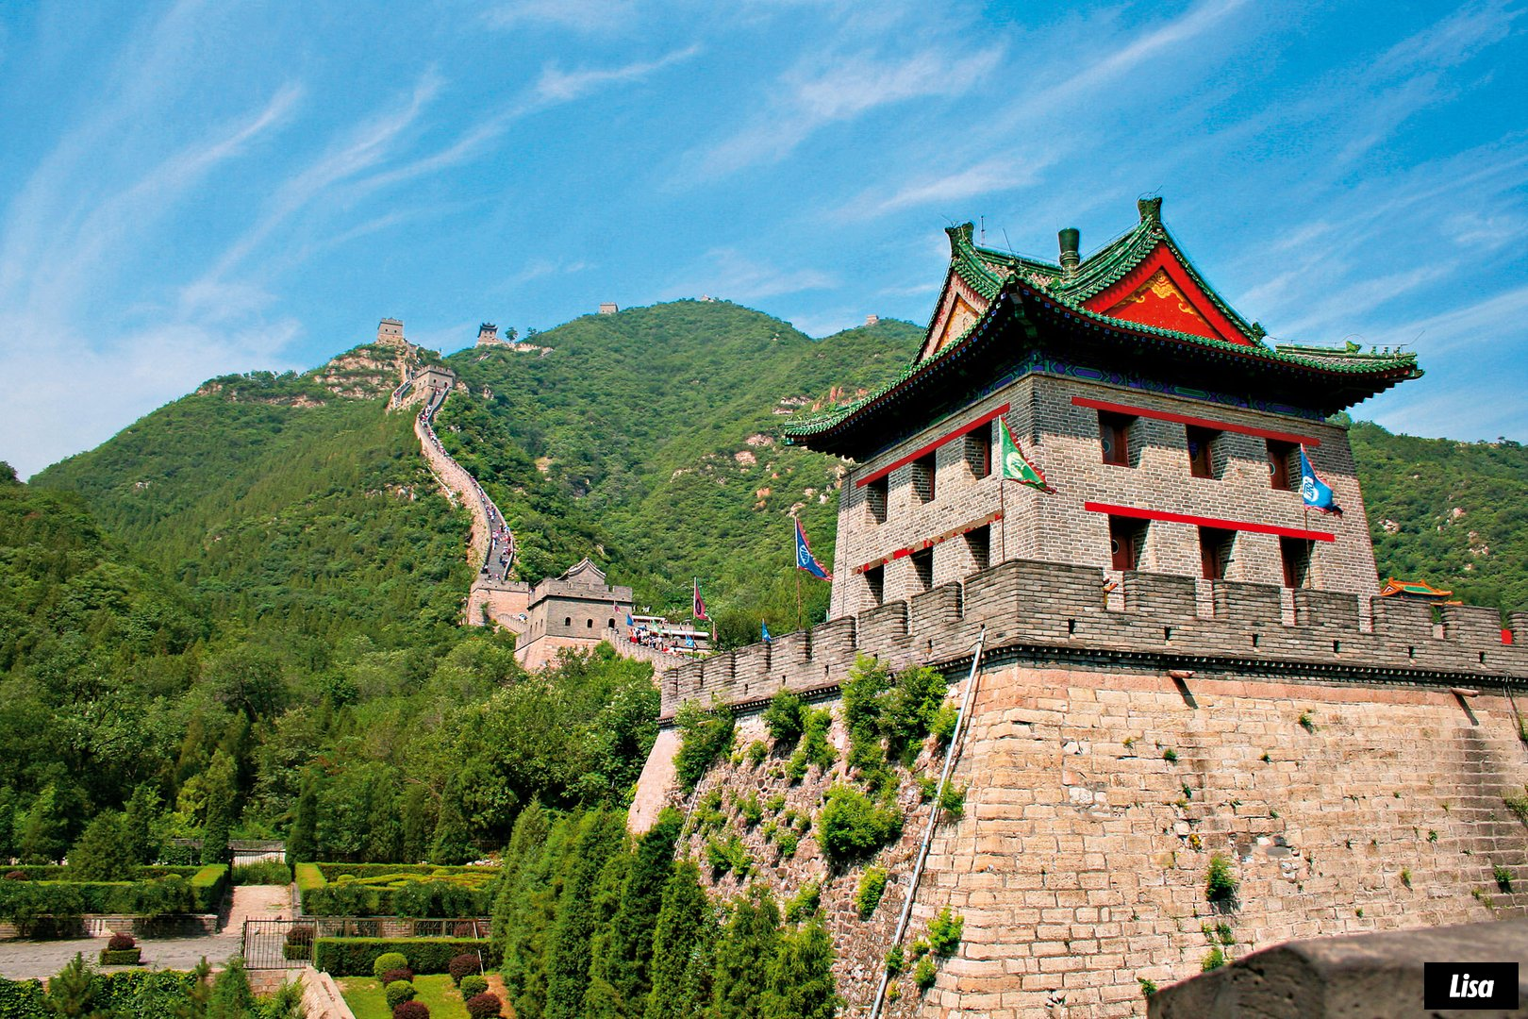
Kitajski zid je največji gradbeni objekt na svetu, vidi se tudi iz vesolja. Na svetovnem spletu poišči podatke o njem. Poišči ga na zemljevidu.

Slide 7
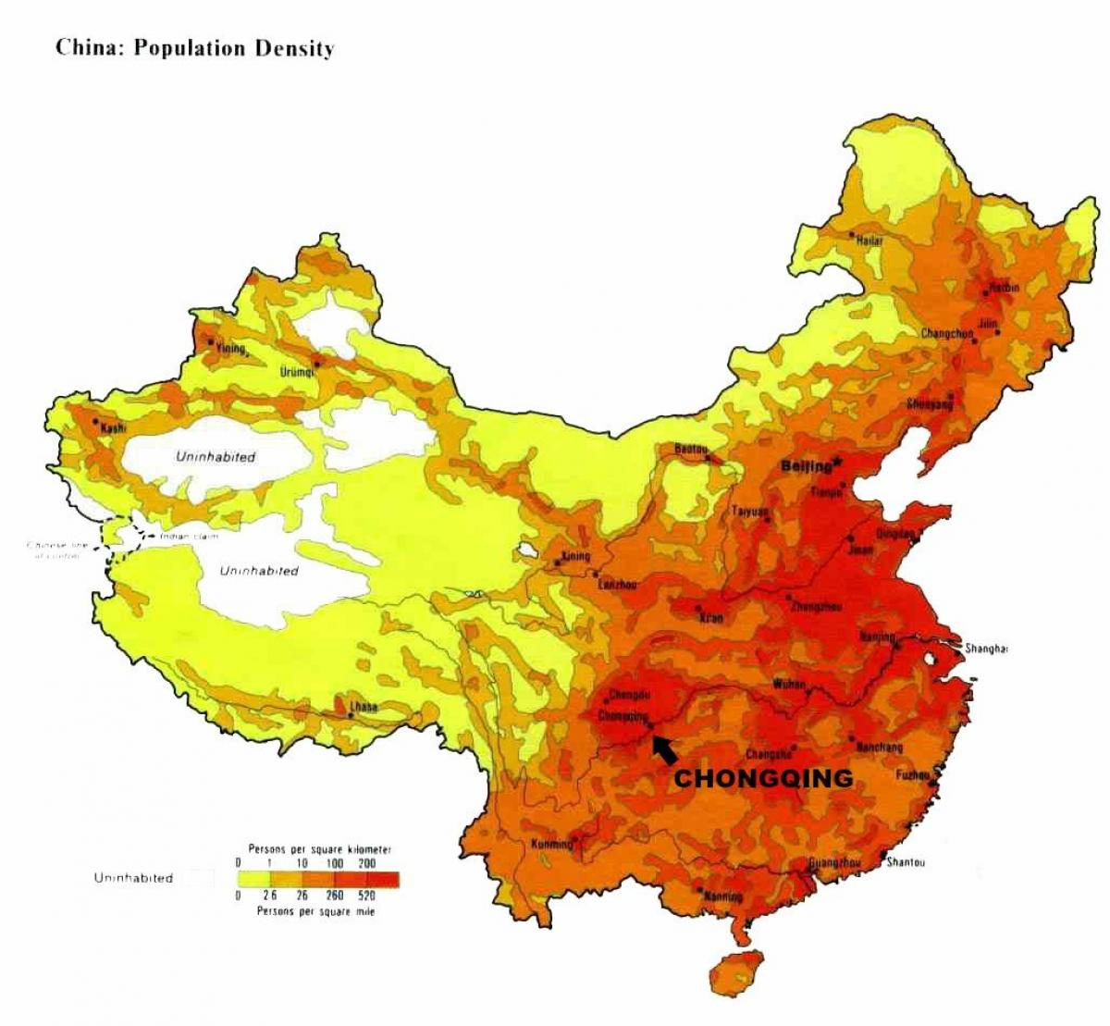
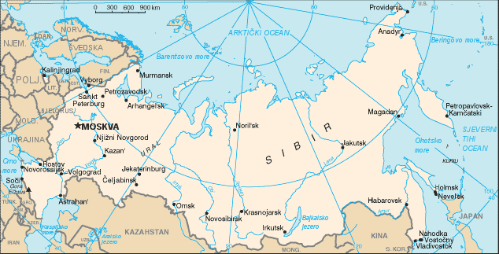
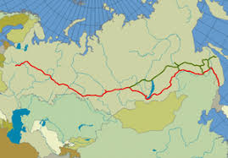
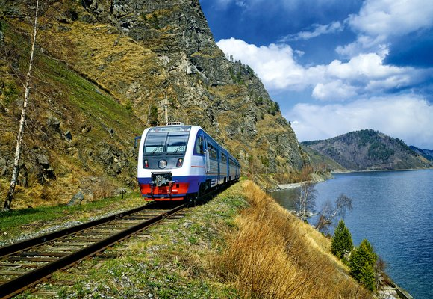
Kitajska – država z največjim številom prebivalstva na svetu.
Okrog 1miljardo in 400 000 000.
Največja država – Rusija meri okrog 17 000 000 km².
Najdaljša železniška proga od Moskve do Vladivostoka je dolga skoraj 10 000.
Poišči jo na zemljevidu.
Po Transsibirski železnici mimo Bajkalskega jezera.

Slide 8
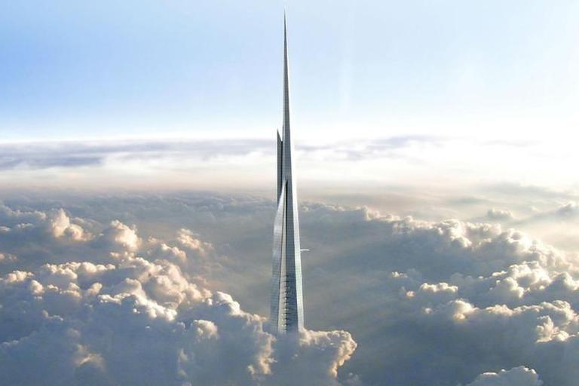
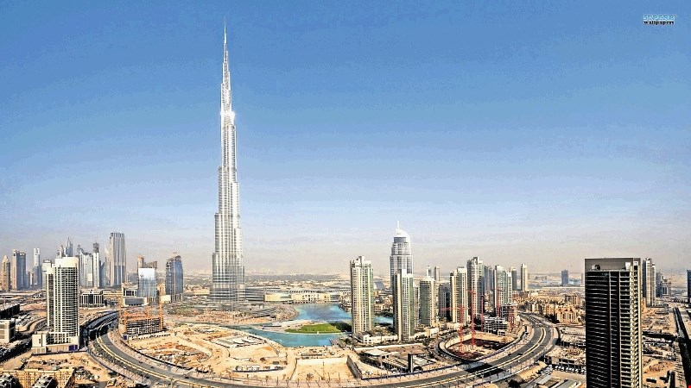
828 m
Konica | 829,8 m (2.722 ft)^{[2]}
Streha | 828 m (2.717 ft)^{[2]}
Najvišje nadstropje | 584,5 m (1.918 ft)^{[2]}
Burij Kalifa najvišja zgradba na svetu. Poišči na zemljevidu Dubaj ob Perzijskem zalivu.

